Slide 1
软件设计与规范
第 5 次课｜体系结构设计（一）
李萌
计算机科学与技术学院
Notes:
节：封面
本节 25 分钟
定义：这一讲先把需求说清楚，再把既有系统画成视图和约束。
代价：需求含混，后面的图和规则会对着不同的理解做。
判定：开场点明这是第 5 次课，讲体系结构设计的前半。
权衡：三个班周次不同，口头交代各班时间，课上只强调课次。

Slide 2
目录
01 需求分析
02 视图建模
03 分层与架构约束
04 表现层模式
05 设计原则速览
06 需求如何转为设计方案
07 不得修改的部分与 ADR
08 布置
Notes:
节：目录
依据：各页备注“节：”行，按出现顺序编号；目录页由统一视觉脚本生成，不另写内容。

Slide 3
本次目标与衔接
本次课目标
要会写需求验收准则，对上视图和关注点
要认出分层缺陷，判定不可修改的部分，读懂决策记录
要分清表现与领域，会用设计原则判定，并把需求转为设计方案
承接
承接 T2：运行环境约束物理视图
承接 E2：4+1 已看过下单场景
本讲写清需求、分层、表现层、设计原则与方案取舍
引出 E3：先写验收准则，再与 AI 协作
Notes:
节：本次课目标
定义：目标依据教案六条：掌握需求分析与需求验收准则的写法；理解视图与利益相关者关注点的对应；理解分层的职责与依赖方向，能识别分层缺陷；理解表现与领域分离（MVC、MVVM）；能判定既有系统的不可修改部分，理解架构决策记录的结构；掌握常见设计原则的判定方法，理解需求如何转为设计方案。
代价：不接上一次课和本周实验，这些目标会变成另一套词。
判定：能否说出从 T2、E2 接来什么，以及 E3 开始前必须先交出什么。
权衡：时间不够时，先保住验收准则和不可修改的部分。T2 已经讲过哪些文件不能改。

Slide 4
重点与难点
本次课目标
项目 | 内容（教案原句）
重点 | 需求分析与需求验收准则；视图建模；分层与架构边界； 表现与业务分离；设计原则；需求如何转为设计方案。
难点 | 把依赖方向写成可重复执行的检查规则； 接手既有系统时先判断不可修改的部分。
Notes:
节：本次课目标
依据：教案 T3“重点与难点”（逐字）。
定义：重点是需求验收准则、视图、分层边界、表现与业务分离、设计原则与需求转设计方案；难点是把依赖方向写成可执行的检查，以及先判断不可修改的部分。
代价：难点不讲透，实验 E3 会先动手改代码，再回头补准则和约束。
判定：讲完本讲，学生能说出一条可执行的依赖规则长什么样，以及 mall 里三处不得修改的部分。
权衡：本讲只讲常见设计原则速览；SOLID 五条在下一讲（T4 教学过程第 2 环节）逐条讲。

Slide 5
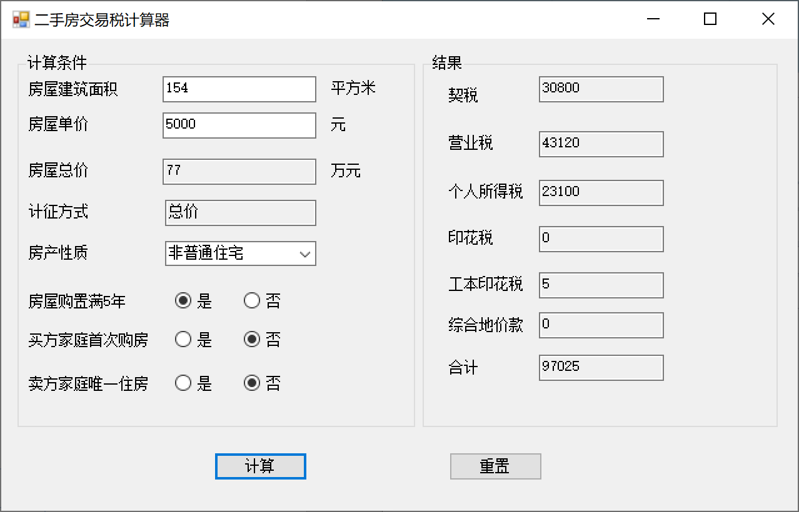
二手房交易税计算器
需求分析
七项输入，见图左栏
结果：各项税费与合计
每个条件怎么取值，要问出来
图片来源：src2024: 5-3二手房交易税-设计.pptx 第 4 页
示例规则（2019 年课件口径，非现行税政）
Notes:
节：需求分析
依据：来源卡 T3-S1；2024 课件 5-3二手房交易税-设计.pptx 第 4 页（计算器界面截图）。
本节 25 分钟
定义：需求分析用一个具体系统开场：二手房交易税计算器，填入计算条件，得到各项税费与合计。
代价：只说“算税”，不说填什么、得什么，三层需求会各说各的。
判定：看截图能否数出七项计算条件（面积、单价、计征方式、房产性质、满 5 年、首次购房、唯一住房）和结果区的各项税费与合计。
权衡：截图是 2019 年软件界面，规则是当时口径，课上只用来练习把规则写清，不作税务依据。计征方式在截图上是灰色的只读项，按截图点数是七项。房屋总价由面积与单价算出，不算在七项里。

Slide 6
需求分成三层
需求分析
陈述要清晰、简明、一致、无二义
层 | 2024 课件的说法 | 二手房交易税里
业务需求 | 对目标的高层次要求 | 算出一笔二手房交易的各项税费与合计
用户需求 | 软件必须完成的任务 | 填入七项条件，点“计算”，看到各项税费
功能需求 | 为完成任务必须做的功能 | 按条件取契税、营业税、个人所得税的税率，再合计
示例规则（2019 年课件口径，非现行税政）
Notes:
节：需求分析
依据：2024 课件 3-1 第 3–4 页（三层说法，原页沿用）；来源卡 T3-S1 中文要点；5-3 第 4 页截图。
时长见本节首页（本节 25 分钟）
定义：需求是对待开发系统有意义、并且说得没有二义的陈述；按业务需求、用户需求、功能需求三层写。
代价：三层混在一句里，就分不清目标、任务和必须实现的功能。
判定：问这句话是在说目标、任务，还是在说必须实现的功能。
权衡：右列是按截图和来源卡归纳的对应，不是 5-3 原页的分层。3-1 把功能需求和非功能需求写在同一层，非功能需求留到实验再展开。

Slide 7
参与者与用例
需求分析
规则里有买家和卖家，由谁来用计算器没有写
截图上能点的只有“计算”和“重置”
二手房交易税计算器
参与者：买家、卖家，
还是别人？待追问
计算税费
用例候选：计算税费；重置
重置
买家／卖家？
待追问
按条件取税率，
参与者看不见，不算用例
按条件取税率
界外
用例图记法：按 2024 版第 3-1 讲第 11 页（小人、椭圆、系统边界），内容为本例候选
示例规则（2019 年课件口径，非现行税政）
Notes:
节：需求分析
依据：来源卡 T3-S1（5-3 第 11 页：买家、卖家）；5-3 第 4 页截图（两个按钮）；2024 课件 8-3 第 2 页（参与者与用例的说法，原页沿用）。
时长见本节首页（本节 25 分钟）
定义：用例描述参与者看得到的功能，以及它和系统边界的关系。
代价：把内部步骤写成用例，边界会画到实现里面去。
判定：问这个名字是不是参与者在系统外面能看见的一件事。
权衡：规则里出现了买家与卖家，但谁来操作计算器，来源没有写，所以第一轮追问不替学生填。“重置”算不算独立用例，也留给追问。页上用例图借 2024 第 3-1 讲第 11 页的记法（参与者小人、用例椭圆、系统边界）画本例候选，原图是成绩管理系统，内容不照搬。

Slide 8
用例描述的六项
需求分析
项 | 要写清 | 计算税费这一例
用例名称 | 参与者看得见的一件事 | 计算二手房交易税
参与者 | 谁发起，包括外部系统 | 买家？卖家？待追问
前置条件 | 开始前已经成立的事实 | 七项条件已经填好
主事件流 | 正常情况下的交互顺序 | 点“计算”，按规则逐项取值并合计
辅事件流 | 特殊或异常时改走哪条 | 条件没填全怎么办？来源没写，待追问
后置条件 | 结束后系统处在什么状态 | 结果区显示各项税费与合计
示例规则（2019 年课件口径，非现行税政）
Notes:
节：需求分析
依据：2024 课件 6-1 第 16 页（六项结构，原页沿用）；来源卡 T3-S1；5-3 第 4 页截图。
时长见本节首页（本节 25 分钟）
定义：完整的用例描述要有名称、参与者、前后条件，以及主事件流和辅事件流。
代价：只写名称，异常怎么结束就没处放。
判定：六项缺了哪一项，这项就还不能拿去验收。
权衡：右列只填截图和来源能支持的内容；参与者和辅事件流来源没有写，页上标“待追问”，不替来源补内容。

Slide 9
规则和验收准则
需求分析
规则写成“条件→结果”，准则要能直接判对错
业务规则（条件→结果） | 可判定的验收准则
家庭首次购买唯一住房、90㎡以下 → 契税 1% | 首次购房＝是且面积＜90 时， 契税＝总价×1%
购买非家庭唯一住房 → 契税 4% | 首次购房＝否时，契税＝总价×4% 截图：总价 77 万，契税 30800
不满 5 年 → 营业税全额征收 满 5 年普通住宅 → 免征 | 满 5 年＝是且普通住宅时，营业税＝0 满 5 年＝否时，营业税不为 0
满 5 年且家庭唯一住房 → 个税免征 否则 → 核定征收 3% | 满 5 年＝是且唯一住房＝是时，个税＝0 否则个税＝总价×3%（截图：23100）
示例规则（2019 年课件口径，非现行税政）
Notes:
节：需求分析
依据：来源卡 T3-S1：5-3 第 5 页（契税、营业税、个人所得税规则）、第 6 页（满 5 年口径）；5-3 第 4 页截图中的数值。
时长见本节首页（本节 25 分钟）
定义：业务规则写成“条件→结果”；验收准则写成能直接判对错的输入与期望。
代价：规则写成一段话，就没法逐条验收；准则补在实现之后，就变成给已有代码找理由。
判定：每条准则要有明确的输入和期望值。截图两处数值按总价 770000 元推算：770000×4%＝30800，770000×3%＝23100，与截图一致。
权衡：契税规则里“家庭首次购买唯一住房”，按计算器的“买方家庭首次购房”输入项对应，这是按截图推算，来源没有逐字对应。90㎡、144㎡ 这两个整数边界，来源在相邻两档里都写到了，要追问。示例规则是 2019 年口径，不作现行税政依据。
原文：「家庭首次购买唯一住房90㎡以下1%；90㎡-144㎡2%；144㎡以上4%。」「购买非家庭唯一住房 4%」「不满5年全额征收」「满五年普通住宅，免征。」「出售满5年以上并且是家庭唯一住房，免征。」「出售未满5年住房或满5年非唯一住宅，核定征收税率暂按3%执行。」

Slide 10
口述收成三份清单
需求分析
口述一句：不满 5 年，营业税全额征收
它是业务规则，条件是“满 5 年”
条件要有归属，下一页收成属性
参与者与用例
业务规则
需求验收准则
示例规则（2019 年课件口径，非现行税政）
Notes:
节：需求分析
依据：来源卡 T3-S1：5-3 第 5 页「不满5年全额征收」；第 11 页（识别属性）。
时长见本节首页（本节 25 分钟）
定义：口述需求要整理成参与者与用例、业务规则、需求验收准则三份清单。
代价：三份叠在一段话里，后面就无法逐条验收。
判定：每一句能放进且只放进这三份中的一份：“不满 5 年，营业税全额征收”放进业务规则。
权衡：这句话本身没有给税率，页上不补数字；税率在来源里另有一句。

Slide 11
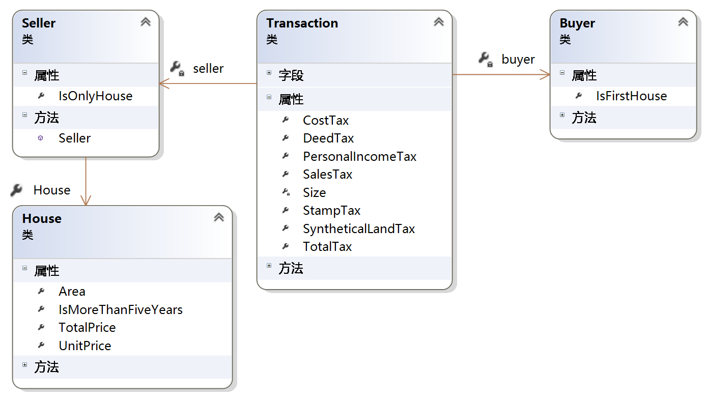
条件收成买家、卖家、房屋的属性
需求分析
买家：首次购房
卖家：唯一住房
房屋：面积、单价、满 5 年、房产性质
图片来源：src2024: 5-3二手房交易税-设计.pptx 第 13 页
示例规则（2019 年课件口径，非现行税政）
Notes:
节：需求分析
依据：来源卡 T3-S1：5-3 第 11 页「买家：首次购房」「卖家：唯一住房」「房屋：面积、单价、满5年、房产性质」；5-3 第 13 页类图。
时长见本节首页（本节 25 分钟）
定义：条件收成属性：首次购房属于买家，唯一住房属于卖家，面积、单价、满 5 年、房产性质属于房屋。
代价：条件没有归属，规则里的“满 5 年”“唯一住房”就不知道该向谁取值。
判定：对着类图，每个规则条件都能指到一个类的一个属性。
权衡：类图是 2019 年软件的设计图，还带有 Transaction 的各项税字段，这里只用来说明条件的归属。图上是英文属性名：IsFirstHouse、IsOnlyHouse、Area、IsMoreThanFiveYears。

Slide 12
追问演练
需求分析
契税规则里，90㎡、144㎡ 在相邻两档里都出现
学生提一条需求，教师连续追问三轮，把含混的地方挤出来
1
第一轮：谁来用？买家、卖家，还是别人
2
第二轮：除了“计算”，哪些才是用例
3
第三轮：90㎡ 整算哪一档？满 5 年看哪个日期
示例规则（2019 年课件口径，非现行税政）
Notes:
节：需求分析
依据：来源卡 T3-S1：5-3 第 5 页（90㎡、144㎡ 分档）、第 6 页（满 5 年口径）。
时长见本节首页（本节 25 分钟）
定义：追问是把一句口述拆开，挤出参与者、用例边界和可判定的结果。
代价：不追问就按含混的句子做，验收时各说各的。
判定：三轮要分别问到参与者、用例和怎样算做对。
权衡：来源没有写参与者，所以第一轮不能替学生填一个名字。
参考要点：90㎡ 和 144㎡ 在相邻两档里都出现，边界归哪一档要问清；“满 5 年”以取得完税证明即契税票或房产证出证日期满五年为准，验收准则要写成可观察的结果

Slide 13
体系结构与四张视图
视图建模
结构是元素、可见属性，以及它们的关系
场景把一次活动串起这四张
名称来自 Kruchten 1995
Architecture
=
Structure of
Components
+
Relationships
+
Principles &
Guidelines
逻辑视图：功能与结构
UML 类图
进程视图：运行时谁通信
UML 顺序图
开发视图：模块怎么分
UML 包图
物理视图：落到哪台机器
UML 部署图
等式：按 2024 版第 4-1 讲第 18 页（软件架构）重画
Notes:
节：视图建模
本节 20 分钟
定义：体系结构描述软件元素、对外可见的属性，以及元素之间的关系。每张视图只看一个侧面。
代价：用一张图回答四个问题，关注点会叠在一起。
判定：问这张图回答的是功能、模块、运行时通信，还是机器和网络。
权衡：定义来自 4-1 第 17 页，四面的分法来自第 8–9 页；四张视图分别用 UML 类图、顺序图、包图、部署图表达（教案知识点 2）。风格与边界在本节后面单独说。页上等式条按 2024 第 4-1 讲第 18 页重画：Architecture = Structure of Components + Relationships + Principles & Guidelines。

Slide 14
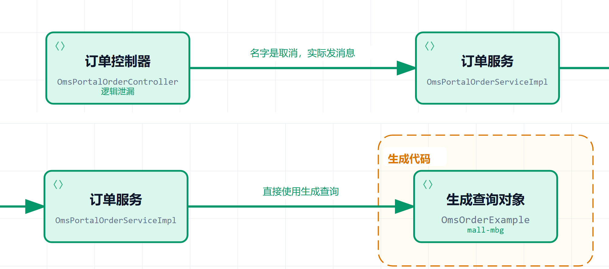
订单链（逻辑视图局部）
视图建模
/order/cancelOrder 只发延迟消息
局部放大。图片来源：archify 派生图，局部，meng004/​mall，mall-logical.html，c247ba6a
Notes:
节：视图建模
时长见本节首页（本节 20 分钟）
定义：上半是控制器到服务，下半是服务到生成查询对象。边上的字分开放大。
代价：两跳画成一条长图，边上的字会缩到看不清。
判定：上半要读出“名字是取消，实际发消息”；下半要读出“直接使用生成查询”。
权衡：基线 OmsPortalOrderController.java 第 65–69 行只调用 sendDelayMessageCancelOrder。第 93–97 行的 /cancelUserOrder 才调用 cancelOrder。archify 自动门禁通过。

Slide 15
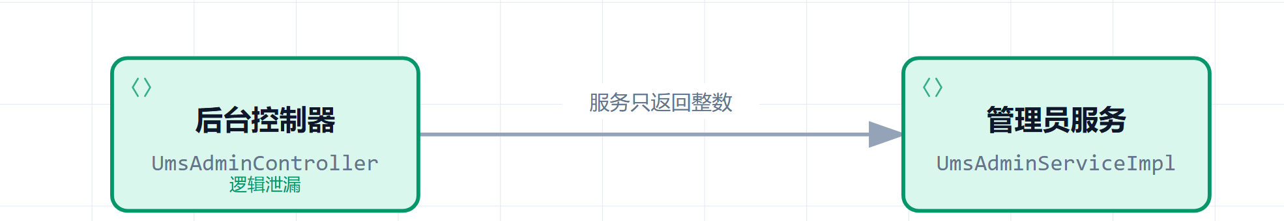
改密链（逻辑视图局部）
视图建模
返回码在控制器里译成文案
局部放大。图片来源：archify 派生图，局部，meng004/​mall，mall-logical.html，c247ba6a
Notes:
节：视图建模
时长见本节首页（本节 20 分钟）
定义：这一截是改密链：后台控制器把服务返回的整数译成文案。
代价：和订单链画在同一张全景里，改密这条边会被订单链盖住。
判定：能读出“服务只返回整数”，以及两端的控制器和服务。
权衡：服务如何得出整数，在下一节的代码里看。这里只看逻辑视图上的边。

Slide 16
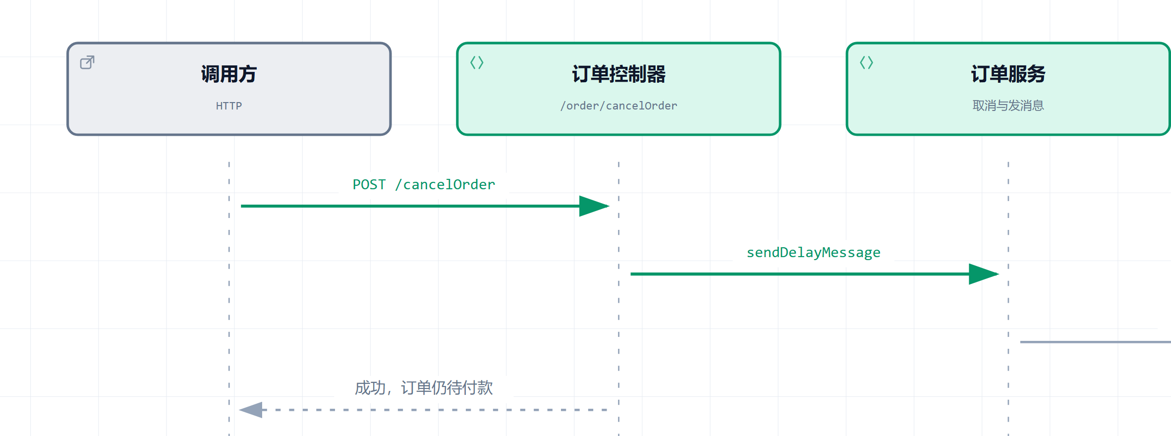
立即返回（进程视图局部）
视图建模
成功返回时，订单仍待付款
局部放大。图片来源：archify 派生图，局部，meng004/​mall，mall-cancel.html，c247ba6a
Notes:
节：视图建模
时长见本节首页（本节 20 分钟）
定义：立即返回这一截：调用方发取消请求，控制器只发延迟消息，成功返回时订单仍待付款。
代价：把这次成功理解成订单已经取消，后面的到期消息就没人等了。
判定：看返回箭头上是不是写着成功，并且订单仍待付款。
权衡：队列在这一截只是消息要去的地方。谁在到期后执行，看下一页。

Slide 17
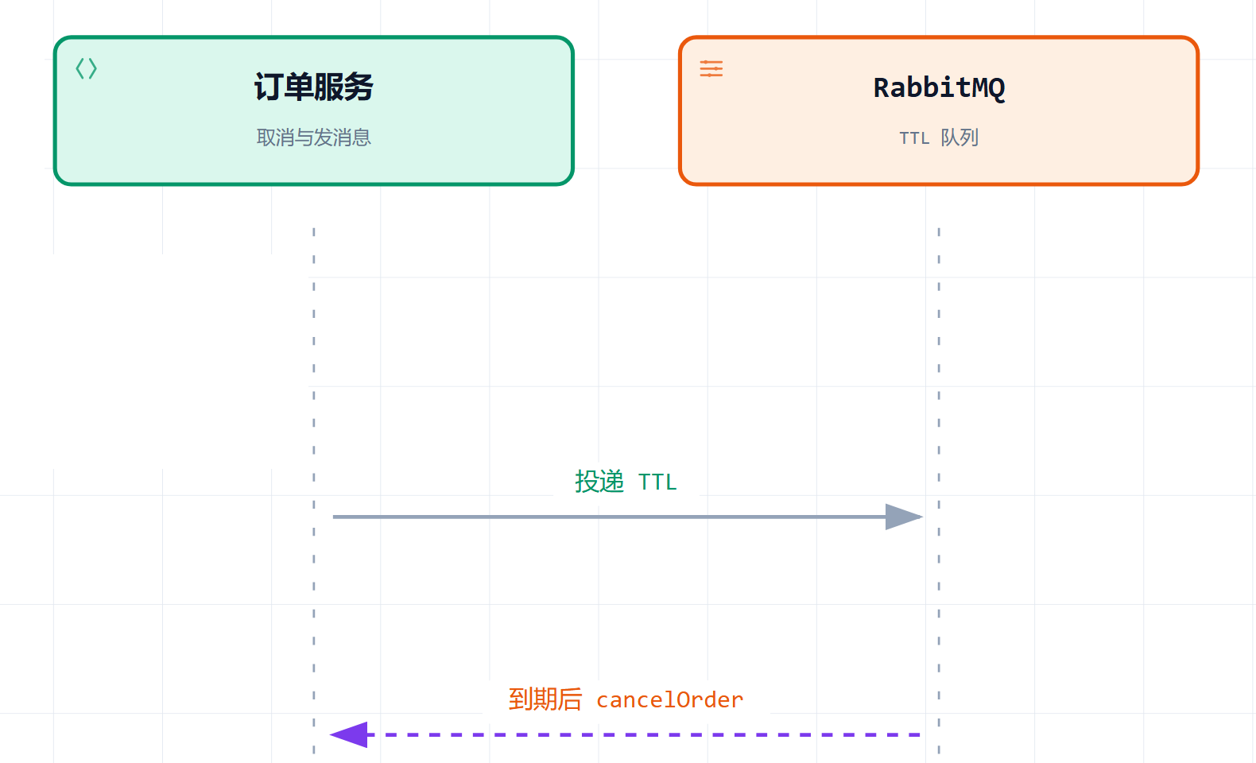
虚线从队列回到订单服务
视图建模
局部放大。图片来源：archify 派生图，局部，meng004/​mall，mall-cancel.html，c247ba6a
Notes:
节：视图建模
时长见本节首页（本节 20 分钟）
定义：紫色虚线“到期后 cancelOrder”从 RabbitMQ 指回订单服务。接收方是 CancelOrderReceiver，队列本身不执行 Java。
代价：把队列画成会执行取消的程序，排障会去队列里找 Java。
判定：看虚线箭头是否指向订单服务。sendDelayMessage 那一跳在上一页。
权衡：说明第 16 行写明由 CancelOrderReceiver 消费。只读环境关掉消费者时，这张图不等于这次已经跑过取消。

Slide 18
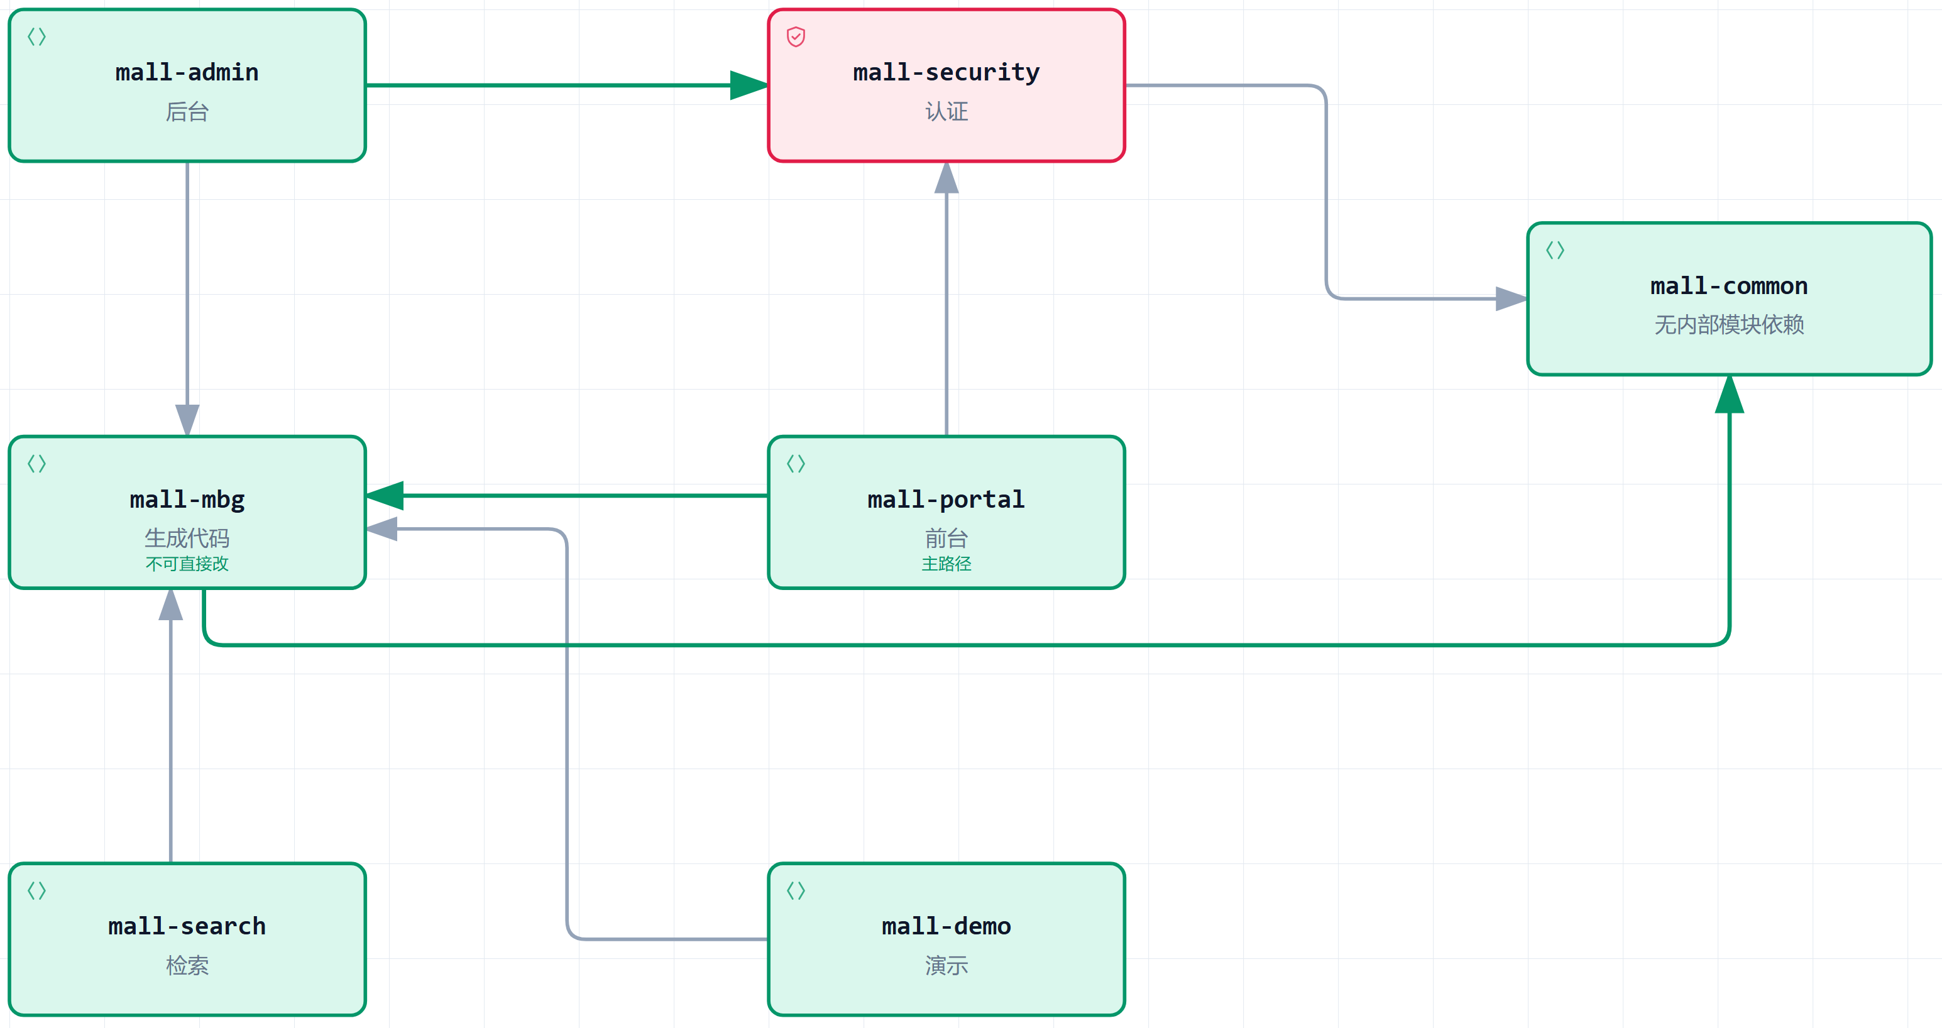
七个模块（开发视图局部）
视图建模
局部放大。图片来源：archify 派生图，局部，meng004/​mall，mall-dependencies.html，c247ba6a
Notes:
节：视图建模
时长见本节首页（本节 20 分钟）
定义：七个模块都在这一张紧边界局部里。后台连认证，检索连生成代码。生成代码标着不可直接改。
代价：只看下一页生成代码那一截，会漏掉 mall-admin 和 mall-security。
判定：能指出 mall-admin、mall-portal、mall-search、mall-demo、mall-security、mall-mbg 和 mall-common。
权衡：四周留白和标题区没有放进这一截。连向 mall-mbg 的线在下一页放大。

Slide 19
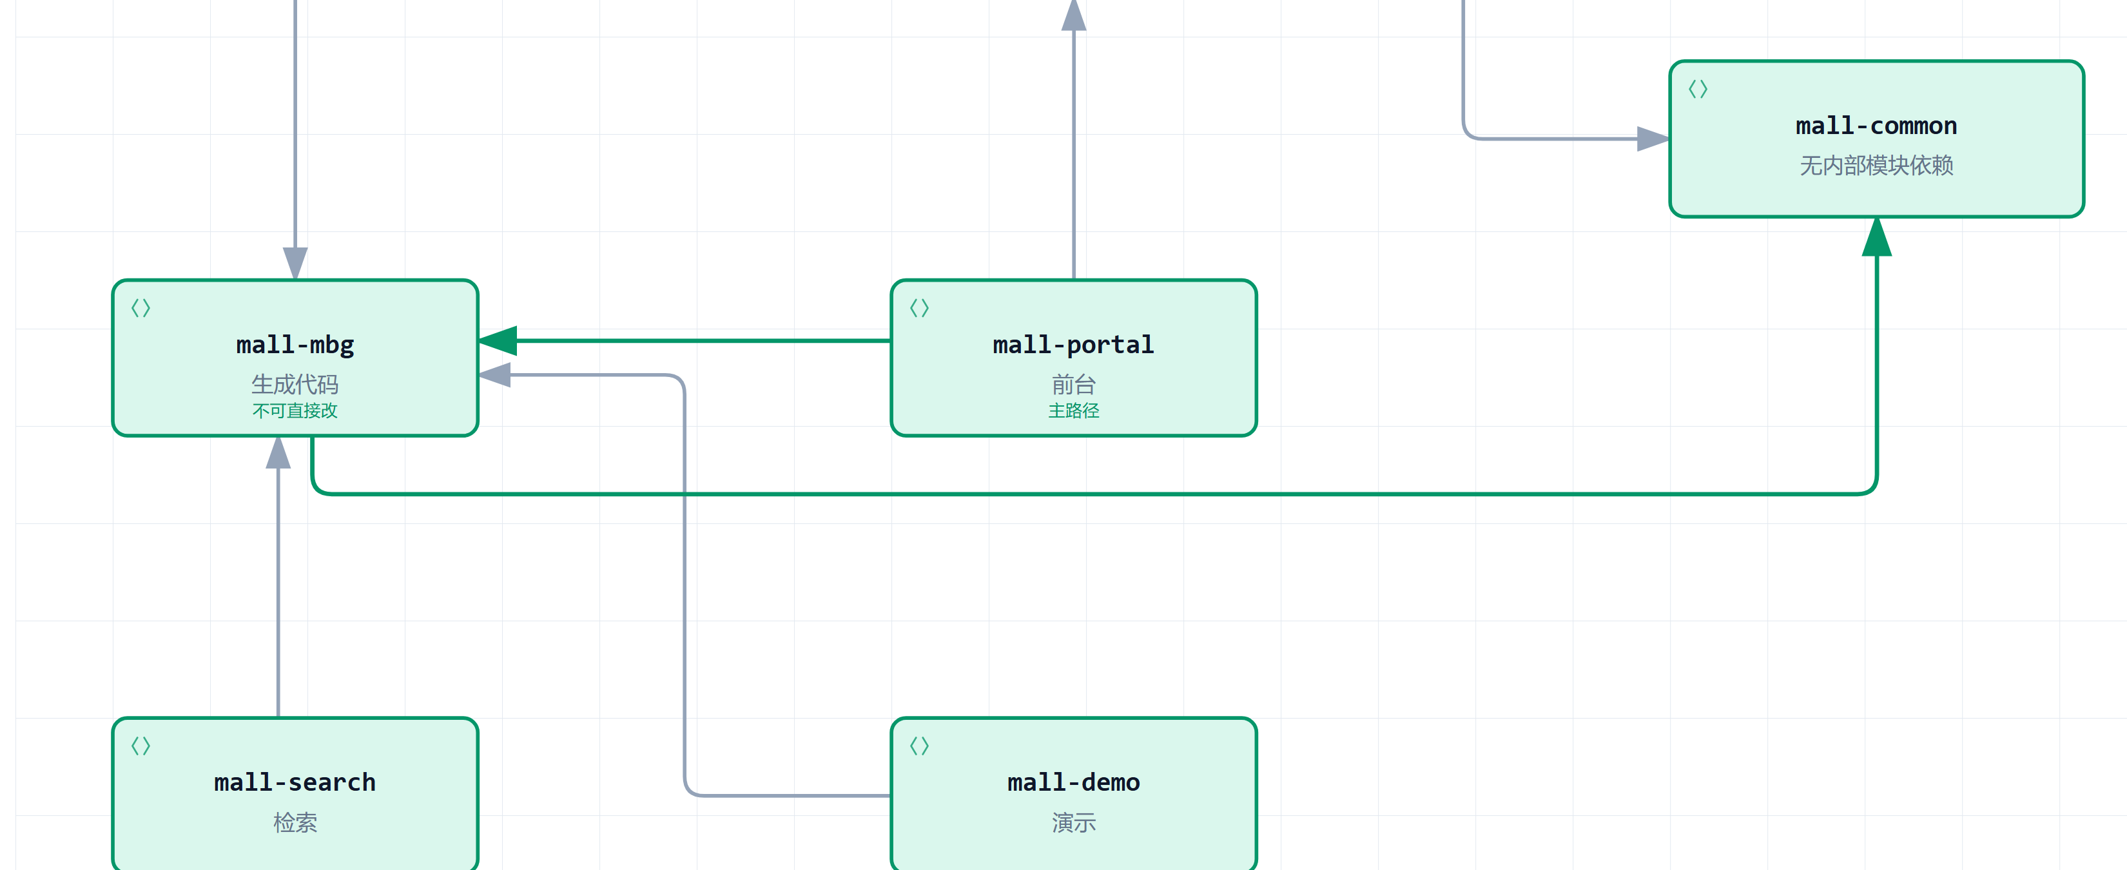
生成代码（开发视图局部）
视图建模
放大后能看清连向 mall-mbg 的线
局部放大。图片来源：archify 派生图，局部，meng004/​mall，mall-dependencies.html，c247ba6a
Notes:
节：视图建模
时长见本节首页（本节 20 分钟）
定义：这一页放大生成代码，以及前台、检索、演示和公共模块连向它的线。
代价：整张依赖图画在一页里，这几条线会细到看不清。
判定：能顺着线指出 mall-search、mall-demo、mall-portal、mall-mbg 和 mall-common。
权衡：认证模块在这张局部的上方，没有放进这一截。mall-mbg 标着不可直接改。

Slide 20
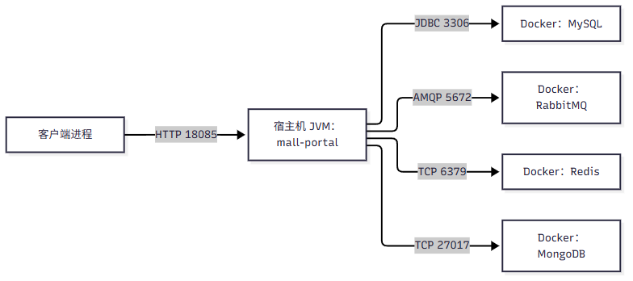
物理视图中的容器端口与宿主映射
视图建模
DB 13306
MQ 5673
Redis 16379
Mongo 27018
图片来源：Mermaid 派生图，meng004/​mall，说明.md，c247ba6a
Notes:
节：视图建模
时长见本节首页（本节 20 分钟）
定义：物理视图补的是这次开发部署：门户进程在宿主机上，四个中间件在容器里。
代价：只记容器端口，连课程环境时会连到 3306 而不是映射出来的端口。
判定：页上要同时看见容器端口、宿主映射和 13306。
权衡：图是说明第 18–25 行 mermaid 块的原样导出，节点和边没有改。它不是生产拓扑。门户 HTTP 18085 是宿主端口。图下四格是宿主映射，不在源图里。

Slide 21
+1 场景
视图建模
下单—支付—超时取消把四张视图串起来
下单：同一请求写订单，并发出延迟消息
支付：更新订单，并扣减库存
超时取消：到期后检查状态，释放锁库存
回顾 E2：4+1 视图把一次业务串起来，分层是开发视图里的依赖方向
Notes:
节：视图建模
时长见本节首页（本节 20 分钟）
定义：场景是一次重要活动，用来把逻辑、进程、开发和物理四张视图串起来。
代价：没有这条场景，四张图是四张互不相干的图。
判定：问下单、支付、超时取消各落到哪一张视图上的哪一个元素。
权衡：步骤来自公共视图说明。只读环境关掉了消息消费者，图不等于这次已经跑过取消。课后读物：读物/mall产品拆解.html 第三节②③；超时取消只走延迟消息，定时任务在基线未注册。

Slide 22
风格与边界
视图建模
风格
边界
风格是某类系统惯用的组织方式
边界是依赖不许越过的地方
分层是一种风格，
方向要能被检查
开发视图把生成代码
标成不可直接改
Notes:
节：视图建模
时长见本节首页（本节 20 分钟）
定义：风格是一类系统共同的组织方式；边界是依赖不许越过的位置。
代价：边界只写在说明里，下一次修改仍会越过去。
判定：问这条依赖有没有越过已经标出的边界，例如直接改生成代码。
权衡：风格的定义来自 4-1 第 17 页。怎么把方向写成检查，是下一节的事。

Slide 23
Layer 与 Tier
视图建模
4-1 第 14 页列出这个题目
Layer 不由部署方式来定义
Layer
Tier
逻辑上的职责划分
独立进程或机器
控制器、服务、数据访问
门户进程与数据库容器
与部署无必然绑定
跨网络通常是跨 Tier
Notes:
节：视图建模
时长见本节首页（本节 20 分钟）
定义：Layer 是逻辑职责的划分，不绑定某一种部署。Tier 是放在独立进程或机器上的部署单元。
代价：用过不过网络来定义 Layer，会把同一种职责说成两种层。
判定：先问这是职责边界还是部署单元。跨网络通常意味着跨了 Tier，不能拿它定义 Layer。
权衡：旧课件只列出题目。门户进程和数据库容器只用来说明 Tier，不用来改写 Layer。

Slide 24
分层各自干什么
分层与架构约束
上层
控制器接收请求，转给服务
服务写业务规则，并标事务
下层
数据访问负责读写存储
依赖向下，下层不调用上层
Notes:
节：分层与架构约束
本节 25 分钟
定义：分层是按职责把控制器、服务和数据访问分开，依赖只指向下一层。
代价：方向反了，改一个文案会牵动存储，改一张表会牵动入口。
判定：问这个判断放在控制器、服务，还是数据访问。
权衡：mall 的事务注解放在服务接口上。由谁承担事务，是体系结构决策。

Slide 25
依赖规则的结构
分层与架构约束
示意：mall 里没有 ArchUnit
规则：服务层的类
不得依赖
控制器所在的包
违反时构建失败，
不靠人翻文档
主语 → 禁止的依赖 → 违反时的后果
Notes:
节：分层与架构约束
时长见本节首页（本节 25 分钟）
定义：把依赖方向写成可执行规则，是为了在以后的修改里自动发现越界。
代价：规则写错扫描范围，会把仍然生效的事务报成缺失。
判定：这页是结构示意。仓库里没有对应的 ArchUnit 测试，不能当成已经装上的检查。
权衡：示意只表达方向。不把一段没出处的测试代码贴上来。

Slide 26
违背分层的四种形态
分层与架构约束
业务判断写在控制器里
业务判断跑到上层
跨层调用
越过相邻的层
判断
控制器
服务
数据访问
控制器
服务
数据访问
依赖生成代码
直接拿生成查询
循环依赖
两层互相调用
生成查询
控制器
服务
数据访问
控制器
服务
数据访问
Notes:
节：分层与架构约束
时长见本节首页（本节 25 分钟）
定义：这四种是依赖方向被违背时常见的样子。
代价：只盯着一种，另外三种会在评审里漏掉。
判定：改密返回码归业务判断写在控制器里；Example 归依赖生成代码。这页的另外两种，用调用方向来认。
权衡：跨层和循环，这门课的例子不在后面两段代码里，不要硬套。

Slide 27
改密返回码的判断写在控制器里
分层与架构约束
int status ​= ​adminService.​updatePassword(​updatePasswordParam);
if (​status ​> ​0) {
return CommonResult.​success(​status);
} else if (​status ​== ​-1) {
return CommonResult.​failed(​"提交参数不合法");
} else if (​status ​== ​-2) {
return CommonResult.​failed(​"找不到该用户");
} else if (​status ​== ​-3) {
return CommonResult.​failed(​"旧密码错误");
} else {
return CommonResult.​failed(​);
出处：mall-admin/​src/​main/​java/​com/​macro/​mall/​controller/​UmsAdminController.java:​148-158
Notes:
节：分层与架构约束
时长见本节首页（本节 25 分钟）
定义：业务判断写在控制器里，是它跑到了不该懂这层含义的地方。
代价：返回码一改含义，控制器里的三句文案要跟着改，而且容易改漏。
判定：看控制器是否必须知道 -1、-2、-3 分别是什么业务原因。
权衡：服务怎么得出这三个整数，在 UmsAdminServiceImpl。这页只看翻译发生在控制器。

Slide 28
两种登录失败，两种口径
分层与架构约束
用户名不存在
404，“用户名或密码错误”
密码错误
500，“密码不正确”
失败语义分在两层：服务用 null、异常、返回码，控制器再翻译
调用方据此能分辨账号是否存在
实验 E3 的教师示例：先写规格与失败测试，再收回服务层
依据：基线 UmsAdminServiceImpl.java 第 105、115、272 行，UmsAdminController.java 第 63–64 行；Issue #47
Notes:
节：分层与架构约束
时长见本节首页（本节 25 分钟）
定义：同一个服务的登录也有这个问题。用户名不存在时，第 272 行抛认证异常，被第 115 行接住返回 null，控制器第 63–64 行译成 404 与“用户名或密码错误”；密码错时，第 105 行抛 ApiException，穿出 catch，由全局异常处理器回 500 与“密码不正确”。
代价：失败的语义一半在服务（null、异常、-1／-2／-3），一半在控制器，两种登录失败就走了两条路，调用方可以拿一个用户名试出账号是否存在。
判定：问一种失败从产生到调用方收到，经过了几层、几种表示方式。
权衡：这条链就是实验 E3 的教师示例（Issue #47）：先写“两种失败同一响应码与文案”的规格和失败测试，再把失败语义收回服务层。本讲只做识别与分析，改代码在 E3。
基线 dcaa93b3150352e5044708d7211b5bed0af4509f。

Slide 29
服务使用生成查询
分层与架构约束
OmsOrderExample orderExample ​= ​new OmsOrderExample(​);
OmsOrderExample.​Criteria criteria ​= ​orderExample.​
createCriteria(​);
criteria.​andDeleteStatusEqualTo(​0)
.​andMemberIdEqualTo(​member.​getId(​));
if(​status!=null){
criteria.​andStatusEqualTo(​status);
}
orderExample.​setOrderByClause(​"create_time desc");
List<OmsOrder> ​orderList ​= ​orderMapper.​selectByExample(​
orderExample);
出处：mall-portal/​src/​main/​java/​com/​macro/​mall/​portal/​service/​impl/​OmsPortalOrderServiceImpl.java:​359-367
Notes:
节：分层与架构约束
时长见本节首页（本节 25 分钟）
定义：依赖生成代码，是服务直接使用生成器的查询对象，而不是经过手写的数据访问接口。
代价：生成器一改条件的写法，服务里的这几行就要跟着改。
判定：问 OmsOrderExample 是手写的，还是生成出来的。
权衡：算不算违背，要看边界划在哪。这页先摆出代码，不先定罪。

Slide 30
事务注解在接口上
分层与架构约束
generateOrder 的事务注解锁在接口上
实现类第 94 行没有重复这行注解
@Transactional
Map<String,​ Object> ​generateOrder(​OrderParam orderParam);
出处：mall-portal/​src/​main/​java/​com/​macro/​mall/​portal/​service/​OmsPortalOrderService.java:​26-27
public Map<String,​ Object> ​generateOrder(​OrderParam orderParam) {
出处：mall-portal/​src/​main/​java/​com/​macro/​mall/​portal/​service/​impl/​OmsPortalOrderServiceImpl.java:​94-94
Notes:
节：分层与架构约束
时长见本节首页（本节 25 分钟）
定义：检查规则的扫描范围看注解写在哪。运行时只讨论这一条调用是不是经过代理。
代价：只扫实现类，会把写在接口上的事务报成缺失。
判定：先看接口第 26–27 行有没有注解，再看实现类第 94 行有没有。
权衡：在本基线的 Spring 代理调用路径下仍生效。这句不推广到自调用，也不推广到别的织入方式。

Slide 31
含 AI 组件时
分层与架构约束
接入可以是模型即服务、检索增强、智能体编排
架构上要隔离、
超时、重试
模型按不可靠的
外部依赖对待
还要能缓存、能降级
Notes:
节：分层与架构约束
时长见本节首页（本节 25 分钟）
定义：含模型的结构，仍是在系统里加一个会出错的外部依赖。
代价：把它当成可靠子系统，模型一停，整条业务就停。
判定：问失败时是否还有隔离、超时和一条不经过模型的降级路径。
权衡：具体验收规则留到后面的课。这里只定架构上怎么对待它。

Slide 32
讨论
分层与架构约束
“
约束只写在文档里，
为什么迟早会被违背？
提示
文档不会在每次
提交时执行
后来的修改
对不上旧句子
可执行的规则
才会让构建失败
Notes:
节：分层与架构约束
时长见本节首页（本节 25 分钟）
定义：讨论的是约束若只存在于文档，为什么挡不住以后的修改。
代价：答成“人会忘”，就没有落到检查会不会跟着提交跑。
判定：回答要说到文档不会执行，以及构建失败和口头提醒的差别。
权衡：前面依赖规则那页的示意就是一种会在构建时响的写法。mall 目前并没有装上它。
参考要点：文档不随提交执行；可执行规则会在构建时失败
依据：课件大纲分层与架构约束：把依赖方向写成可自动执行的检查规则。

Slide 33
表现逻辑与领域逻辑
表现层模式
页面
领域
页面负责显示，
并收集输入
计价和规则留在领域一侧
状态用事件或
绑定同步过来
不打开页面，规则仍可单独测
Notes:
节：表现层模式
本节 15 分钟
定义：表现逻辑管界面，领域逻辑管规则；状态从领域一侧同步到页面。
代价：规则写进页面，换一种界面就要把计算再写一遍。
判定：问这行代码是在画界面、收输入，还是在算金额、改状态。
权衡：分开之后，页面和规则可以各自替换；多一层同步，也多一处要对齐。来源是 2024 第 3-2 讲第 4 页的界面与应用分离，以及 Fowler《GUI Architectures》。

Slide 34
MVC 与 MVVM
表现层模式
MVC
MVVM
绑定
视图
控制器
视图
视图模型
观察
模型
模型
视图负责显示与收集输入
不含领域逻辑
视图负责显示与收集输入
不含领域逻辑
视图→控制器
控制器→模型
视图观察模型
视图绑定视图模型
视图模型→模型
视图不直接依赖模型
Notes:
节：表现层模式
时长见本节首页（本节 15 分钟）
定义：视图负责显示和收集输入，不含领域逻辑与业务规则。MVC 里视图把输入交给控制器，控制器调用模型，视图观察模型。MVVM 里视图绑定视图模型，视图模型调用模型，视图不直接依赖模型。
代价：把模式名当成框架名，会以为换了库就自动分开了。
判定：问输入是交给控制器还是绑在视图模型上，以及视图是否直接依赖模型。
权衡：控制器把输入路径写清楚；视图模型让界面少写同步代码，绑定错了更难从点击追。依赖方向按 Fowler《GUI Architectures》。

Slide 35
计算器用事件驱动
表现层模式
«接口» IBinaryComputing
计算流程只调用接口，实例化留在事件里
Calculate()
1
点击按钮，触发事件
Addition
Division
2
处理器创建算法对象
Calculate()
Calculate()
3
赋给接口类型的变量
Subtraction
Multiplication
Calculate()
Calculate()
4
计算过程只调用接口
类图：按 2024 版第 3-3 讲第 3 页（计算器类图）重画
Notes:
节：表现层模式
时长见本节首页（本节 15 分钟）
定义：事件驱动这一方：按钮事件里创建具体算法，计算流程只面向接口。
代价：用分支语句在流程里直接实例化，每加一种运算都要改那处分支。
判定：问新增一种运算时，改的是事件处理器，还是计算流程本身。
权衡：流程稳定，事件侧要为每个按钮写处理器。内容来自 2024 第 3-3 讲第 4–10 页，不把某一种语言的事件机制写进原理。左侧类图按 2024 第 3-3 讲第 3 页重画：四个算法类都实现 IBinaryComputing 接口的 Calculate。

Slide 36
商品列表的状态与模板
表现层模式
上段给列表、总条数和加载状态赋值，下段只读名称和品牌
绑定式表现层的分离原则的实例：只证明赋值与模板读取分开，不证明领域逻辑已移出页面
listLoading.​value ​= ​false
list.​value ​= ​response.​data.​list
total.​value ​= ​response.​data.​total
出处：meng004/​mall-admin-web@​81fc17e5a19f452bd854b106a9d59fa1ed5c7eac:​
src/​views/​pms/​product/​index.vue:​41-43
​<p>{{ scope.​row.​name }}</p>
​<p>品牌：{{ scope.​row.​brandName }}</p>
出处：meng004/​mall-admin-web@​81fc17e5a19f452bd854b106a9d59fa1ed5c7eac:​
src/​views/​pms/​product/​index.vue:​442-443
Notes:
节：表现层模式
时长见本节首页（本节 15 分钟）
定义：两段代码只证明状态赋值与模板读取分开，不单独证明领域逻辑已移出页面。
代价：把赋值和显示写在一起，改显示就会碰到取数，改取数也会碰到版式。
判定：问这一段是在给 list、total、listLoading 赋值，还是在模板里读 name 和 brandName。
权衡：绑定少写手工同步；状态名和模板对不上时，页面会空着。计价是否已离开页面，要到服务里再看。提交 81fc17e5。

Slide 37
同一页面的两种实现
表现层模式
两边都不把规则写进页面
事件驱动
按钮触发
处理器
处理器
调用接口
状态靠事件
送出
绑定
脚本里
给状态赋值
模板读
同一批状态
规则仍留在
页面外
Notes:
节：表现层模式
时长见本节首页（本节 15 分钟）
定义：计算器走事件，商品列表走绑定；共同原则是表现和领域分开。
代价：只记住某一种写法，换页面时会把同步机制当成业务规则。
判定：问状态是事件送出去的，还是模板按名字读走的；规则是否仍在页面外。
权衡：事件路径看得见每次点击；绑定少写搬运代码。两种都要求页面不自己算价。

Slide 38
离开页面怎么测
表现层模式
测领域
测表现
直接调用计算或服务
事件有没有送到
不必把页面打开
绑定有没有读到
断言金额和状态
不在页面里重写规则
Notes:
节：表现层模式
时长见本节首页（本节 15 分钟）
定义：可测试性看规则能不能离开页面断言，表现只检查同步有没有发生。
代价：只有打开页面才能知道算得对不对，规则一改就要把界面再点一遍。
判定：问这次失败是金额错了，还是事件没送到、绑定没读到。
权衡：领域测试不依赖界面；表现测试不替代金额和状态的断言。

Slide 39
设计原则速览（一）
设计原则速览
原则 | 一句定义 | 出处
KISS | 避免不必要的复杂 尽量保持代码的简约 | 李萌，2024 课件 4-1 第 35 页
DRY | 系统里的每一项知识 都只有唯一、明确、权威的一处表达 | Thomas & Hunt 《程序员修炼之道》第 2 版 Topic 9
Tell Don't Ask | 别向对象要数据再替它做决定 直接告诉对象做什么 | Fowler bliki 《Tell Dont Ask》
DRY 的判据：某一侧面要改时，是否得在多处改
Tell Don't Ask 原文例子：AskMonitor 与 TellMonitor（超限报警）
Fowler 自己不用它：数据与行为放一起，只是要权衡的一个因素
Notes:
节：设计原则速览
依据：来源卡 T3-S2（4-1 第 35 页）、T3-S6（Thomas & Hunt，Pragmatic Programmer 第 2 版 Topic 9，Tip 15）、T3-S3（Fowler，Tell Dont Ask）、T3-S4（Hunt & Thomas，The Art of Enbugging，IEEE Software 2003）。
本节 15 分钟
定义：三条原则各一句：KISS 是简约；DRY 是知识只有一处权威表达；Tell Don't Ask 是告诉对象做什么，不是替它做决定。
代价：KISS 没有外部出处，不加。DRY 只当成复制粘贴，就看不出“知识与意图的重复”。Tell Don't Ask 做过头，会走向消灭所有 getter。
判定：DRY 看改一个侧面要不要改多处；Tell Don't Ask 看调用方是否根据对象状态替它做了决定。
权衡：KISS 一条只用 2024 课件定义，外部来源没有找到可核的原文。Tell Don't Ask 必须连同 Fowler 的限定一起讲：他本人不用，认为数据与行为放一起只是一个因素。2024 课件 5-2 第 14 页“小计封装到订单项、合计封装到订单”可当口头小例子，属本课解读，不写进页面。
原文：KISS「避免不必要的复杂，尽量保持代码的简约」（4-1 第 35 页）。
原文：「Every piece of knowledge must have a single, unambiguous, authoritative representation within a system.」「Here’s the acid test: when some single facet of the code has to change, do you find yourself making that change in multiple places, and in multiple different formats?」
原文：「It reminds us that rather than asking an object for data and acting on that data, we should instead tell an object what to do.」「But personally, I don't use tell-dont-ask.」「Good design is all about trade-offs, and co-locating data and behavior is just one factor to bear in mind.」
原文：「As the caller, you should not make decisions based on the called object’s state and then change the object’s state.」「For you to make decisions outside the object violates its encapsulation and provides a fertile breeding ground for bugs.」

Slide 40
设计原则速览（二）
设计原则速览
原则 | 一句定义 | 出处
YAGNI | 将来可能要的能力，现在不要建 | Fowler bliki《Yagni》
SoC | 把不同方面分开，逐个研究，才能有效地整理思路 | Dijkstra，EWD447，1974
不过度设计 | 让当前需求下的代码更难懂的抽象 先推定有罪 | Fowler bliki《Yagni》 2024 课件 4-1 第 36 页
SoC 是整理思路的方法，不是划分模块的规则
本课解读：分层是把控制器、服务、数据访问分开来看
Yagni 不是忽视代码库健康的理由
Notes:
节：设计原则速览
依据：来源卡 T3-S5（Fowler，Yagni）、T3-S7（Dijkstra，EWD447，On the role of scientific thought）、T3-S2（4-1 第 36 页）。
时长见本节首页（本节 15 分钟）
定义：三条各一句：YAGNI 是将来才可能要的能力现在不建；SoC 是把不同方面分开逐个研究；不过度设计是不为将来的灵活性加抽象。
代价：不分方面一起处理，思路会叠在一起；为将来加的抽象让当前代码更难懂，成本由现在的读者付。
判定：YAGNI 看是否在建当前需求用不到的能力；SoC 看一处代码是否同时在处理几个方面；抽象看它是否让当前需求下的代码更难懂。
权衡：SoC 出自 Dijkstra 的一般思维方法，不是针对模块划分的规则，页上第二条“分层”是本课解读，不是原文。2024 课件 4-1 第 36 页另有一句 SoC 定义和一句 YAGNI 定义，可作口头对照。Fowler 同时说明 YAGNI 不等于放弃重构与代码健康。
原文：「It's a statement that some capability we presume our software needs in the future should not be built now because “you aren't gonna need it”.」
原文：「This doesn't mean to forego all abstractions, but it does mean any abstraction that makes it harder to understand the code for current requirements is presumed guilty.」「Yagni is not a justification for neglecting the health of your code base.」
原文：「But nothing is gained —on the contrary!— by tackling these various aspects simultaneously.」「It is what I sometimes have called "the separation of concerns", which, even if not perfectly possible, is yet the only available technique for effective ordering of one's thoughts, that I know of.」
原文：YAGNI（4-1 第 36 页）「防止过度设计，只包含必需的功能，不包含你认为将来可能会用到的功能或特性」；SoC（4-1 第 36 页）「把软件功能分离为单独功能点。被分离的功能点有唯一的行为和数据，而且每个功能点都能被其他所需要的类单独使用」。

Slide 41
质量需求转为设计手段
需求如何转为设计方案
质量需求 | 设计手段（mall 中的例子） | 代价
性能 | 用 Redis 缓存常用数据， 减少主库重复读取 | 可能读到尚未更新的数据， 须设计失效与重建
安全 | 认证与鉴权集中在 mall-security， 后台与门户共用 | 各应用都依赖它； 令牌签名密钥要单独管理
易用性 | 失败时给出看得懂的提示： 控制器把返回码译成文案 | 文案与返回码耦合在控制器， 含义一改要多处跟改
可靠性 | 延迟消息到期后再取消订单， 发送与执行分开 | 须处理失败与重复消费； 到期不等于准点执行
技术说明写成：回应的需求、优点、限制、不足
Notes:
节：需求如何转为设计方案
本节 15 分钟
依据：教案 T3 知识点 5；资料/04-课件大纲.md 第 179 行；基线 mall-portal、mall-admin 的 pom 依赖（data-redis、mall-security）；T2 第 28、29、35、53 页；本讲“业务判断写在控制器里”一页 UmsAdminController.java:148-158；CancelOrderSender、CancelOrderReceiver。
定义：质量需求用设计手段回应：性能用缓存，安全用集中认证，易用性用可理解的提示，可靠性用异步与解耦；每种手段都有代价。
代价：只写“用了 Redis”“用了消息队列”，不写回应哪条质量需求、付出什么，就无法判断选得对不对。
判定：每一行都能说出它回应的质量需求、手段落在哪个模块或类，以及代价写成可观察的后果。
权衡：表里都是 mall 已有的做法；后面的突发负载案例用同一套写法，把一条可靠性需求从现方案读到取舍。

Slide 42
突发负载的需求与现方案
需求如何转为设计方案
需求：请求出现峰值时，服务仍要快速响应
约束：大量并发请求涌入，争用会让服务失败
现方案：任务直接调用服务，中间没有缓冲
任务（多个实例并发）
服务（外部数据存储）
峰值时：请求超时、被限流或失败
来源：Microsoft Learn，Azure Architecture Center，《Queue-Based Load Leveling pattern》
learn.microsoft.com/en-us/azure/architecture/patterns/queue-based-load-leveling
Notes:
节：需求如何转为设计方案
依据：来源卡 T3-S9：Microsoft Learn，Azure Architecture Center，Queue-Based Load Leveling pattern（Context and problem、Example）。
时长见本节首页（本节 15 分钟）
定义：“突发负载”案例按五段读：需求与约束、现方案、评价、对比方案、取舍与演进。本页读前两段。
代价：只按平均负载做设计，峰值一来，服务就响应不过来，甚至失败。
判定：能从页上指出需求（峰值下仍要快速响应）、约束（并发请求引起争用）和现方案（任务直接调用服务）。
权衡：现方案取自来源页的 Example：多个 Web 应用实例并发写外部数据存储。页上只写来源页有的内容，不补别的细节。
原文：「A service might experience demand peaks that overload it and make the service unable to respond to requests quickly.」「Flooding a service with many concurrent requests can also cause the service to fail if it can't handle the contention that these requests cause.」
原文：「A web app writes data to an external data store. If several instances of the web app run concurrently, the data store might be unable to respond to requests quickly enough, which causes requests to time out, be throttled, or otherwise fail.」

Slide 43
突发负载的评价与对比方案
需求如何转为设计方案
可靠性：直连在峰值下，请求超时、被限流或失败
对比方案：在任务和服务之间放一个队列
好处：只需按平均负载配服务实例
任务
队列（缓冲）
服务
来源：Microsoft Learn，Azure Architecture Center，《Queue-Based Load Leveling pattern》
learn.microsoft.com/en-us/azure/architecture/patterns/queue-based-load-leveling
Notes:
节：需求如何转为设计方案
依据：来源卡 T3-S9：Queue-Based Load Leveling pattern（Example、Solution）。
时长见本节首页（本节 15 分钟）
定义：评价与对比：直连方案在峰值下出现超时、限流或失败；对比方案在任务与服务之间放队列，队列像缓冲，存着消息直到服务取走。
代价：把评价写成形容词，就看不出哪个更好；只说队列好，又看不出它付了什么代价。
判定：可靠性一侧用来源页原文判定：直连时请求超时、被限流或失败；加队列后峰值被缓冲，服务只需满足平均负载。
权衡：易修改性来源页没有论述，本页不评，也不替来源补。可维护性子特性放在后面的表里续填。代价留到下一页。
原文：「Place a queue between the task and the service.」「The queue acts as a buffer and stores the message until the service retrieves it.」
原文：「It helps control costs because you only need enough service instances to meet the requirements for an average load rather than the peak load.」

Slide 44
突发负载的取舍与演进
需求如何转为设计方案
不限制消费者对下游的总速率就扩容，只是把过载挪给下游
阶段 | 做法 | 代价（来源页原文）
现方案 | 任务直接调用服务 | 峰值下请求超时、被限流或失败
队列削峰 | 任务与服务之间放队列 | 平均生产速率超过消费速率时， 队列增长、延迟上升 要同步低延迟响应的调用不适用
竞争消费者 | 负载继续上升 多个消费者从同一队列取消息 | 消息顺序不保证 必须按顺序执行的任务不适用
来源：Microsoft Learn，Azure Architecture Center，《Queue-Based Load Leveling pattern》
《Competing Consumers pattern》，网址：learn.microsoft.com/en-us/azure/architecture/patterns/
Notes:
节：需求如何转为设计方案
依据：来源卡 T3-S9（Problems and considerations、When to use）、T3-S10：Competing Consumers pattern（Solution、Problems and considerations）。
时长见本节首页（本节 15 分钟）
定义：取舍与演进：队列削峰换来峰值缓冲，付出延迟；负载继续上升，就加竞争消费者，付出消息顺序不保证。
代价：只加队列、不看生产与消费速率，队列会一直变长；只扩消费者、不看下游，过载只是换了地方。
判定：判定生产速率是否超过消费速率；调用方是否要同步低延迟响应；任务是否必须按顺序执行。
权衡：页上只写来源页列出的代价：延迟上升、顺序不保证。来源页没有写别的一致性后果，不替它补。
原文：「If your average producer rate exceeds the consumer rate, the queue continues to grow and latency increases.」「Introducing a queue between a producer and consumer doesn't preserve the original submission order under all conditions, especially when multiple consumers process messages in parallel.」「The caller requires a low-latency, synchronous response.」
原文：「Autoscaling without bounding consumers' aggregate downstream rate only moves the overload to downstream dependencies.」
原文：「If you use a single consumer service instance, requests can overwhelm that instance.」「The application posts requests as messages to the queue, and consumer service instances receive and process messages from the queue.」「Message ordering: The order in which consumer service instances receive messages isn't guaranteed and doesn't necessarily show the order in which the messages were created.」「Tasks must run in a specific sequence.」

Slide 45
先找出不许改的部分
不得修改的部分与 ADR
不改
mall-mbg 的生成代码，不手改
不改
后台和前台共用的表结构，不改
不改
实体上的 Schema 注解，被直接当成接口说明
接手时先标出这三处，再谈改哪里
Notes:
节：不得修改的部分与 ADR
本节 20 分钟
定义：不得修改的部分是接手既有系统时先判定、随后不直接改动的部分。
代价：先改生成代码或共用表，后台和前台会一起对不上。
判定：问这次改动有没有落在生成代码、共用表，或已经公开的注解说明上。
权衡：业务代码可以在本地工作区改。这三处保持和基线一致。

Slide 46
注解被当成接口说明
不得修改的部分与 ADR
注解 | 订单 id 与订单编号有；memberId、couponId 没有
public class OmsOrder implements Serializable {
@Schema(​title ​= ​"订单id")
private Long id;
private Long memberId;
private Long couponId;
@Schema(​title ​= ​"订单编号")
private String orderSn;
出处：mall-mbg/​src/​main/​java/​com/​macro/​mall/​model/​OmsOrder.java:​8-17
Notes:
节：不得修改的部分与 ADR
时长见本节首页（本节 20 分钟）
定义：生成实体上的 Schema 注解，对外就是字段含义的说明，不能随手改标题。
代价：改一句标题，接口文档和调用方看到的字段含义会一起变。
判定：看注解在不在生成类上；没有注解的字段，不要假装它也有说明。
权衡：第 12–14 行的 memberId、couponId 没有 Schema。不能说每个字段都带了注解。

Slide 47
视图和决策记录
不得修改的部分与 ADR
视图
决策记录
说明系统现在长什么样
说明当初为什么这样定
元素、依赖、部署
上下文、决定、后果
改了结构就要改图
还要写被否决的方案
Notes:
节：不得修改的部分与 ADR
时长见本节首页（本节 20 分钟）
定义：视图回答系统是什么样；架构决策记录回答当初为什么这样定。
代价：只有图、没有记录，后来的人会把现状当成唯一合理的做法。
判定：问这份材料是在描述现状，还是在说明一次选择和被放弃的方案。
权衡：记录不代替视图。图过时了仍要改图，记录保留当时的理由。

Slide 48
决策记录的原始模板
不得修改的部分与 ADR
字段（Nygard 原文） | 原文怎么说 | 本课解读：mall-mbg 例子
Title 标题 | 简短的名词短语 | 不手改 mall-mbg 生成代码
Context 上下文 | 起作用的各种力量：技术、政治、社会、项目本地 | mall-mbg 会被重新生成
Decision 决定 | 我们对这些力量的回应 | 不改生成产物
Status 状态 | proposed：干系人尚未同意；accepted：已同意 | 本例留给学生填写
Consequences 后果 | 采用决定之后出现的新处境 | 后台和前台不会因此对不上
另加：被否决方案 | 原文模板没有这一栏 | 放弃的做法：直接改生成类
来源：Michael Nygard，《Documenting Architecture Decisions》，Cognitect 博客，2011；右列和末行为本课解读
Notes:
节：不得修改的部分与 ADR
依据：来源卡 T3-S11：Michael Nygard，Documenting Architecture Decisions，Cognitect 博客，2011（cognitect.com/blog/2011/11/15/documenting-architecture-decisions）。
时长见本节首页（本节 20 分钟）
定义：Nygard 的原始模板有五个字段：Title、Context、Decision、Status、Consequences；整份记录一两页，只记架构上有意义的决策。
代价：只写决定，后来无法判断这个决定还适不适用；Context 与 Consequences 缺了，决定就成了孤立的一句。
判定：五个字段缺一个，这份记录就不是 Nygard 模板；Status 要能说出是 proposed 还是 accepted。
权衡：原文模板是五个字段，没有“被否决方案”一栏，课程里仍要求另写被否决方案，所以末行标“另加”。右列 mall-mbg 例子是本课解读，Status 不替它定。
原文：「Title These documents have names that are short noun phrases.」「Context This section describes the forces at play, including technological, political, social, and project local.」「Decision This section describes our response to these forces.」
原文：「Status A decision may be "proposed" if the project stakeholders haven't agreed with it yet, or "accepted" once it is agreed.」「Consequences This section describes the resulting context, after applying the decision.」
原文：「We will keep a collection of records for "architecturally significant" decisions: those that affect the structure, non-functional characteristics, dependencies, interfaces, or construction techniques.」「The whole document should be one or two pages long.」

Slide 49
讨论
不得修改的部分与 ADR
“
后台和门户各有一套订单服务，
这是架构缺陷，还是合理的边界？
提示
后台类注释写的
是订单管理
前台类注释写的是
前台订单管理
同一条规则若两处
各写一份，就变成重复
回顾 E2：OrderCancellation 把取消与补偿收到一处，同一规则由 2 处变为 1 处
Notes:
节：不得修改的部分与 ADR
时长见本节首页（本节 20 分钟）
定义：讨论两套订单服务是缺陷，还是按入口分开的边界。
代价：先定罪，就会忽略两个类注释本来就不是同一句话。
判定：回答要先说出两个入口各管什么，再说规则有没有在两处各写一份。
权衡：后台是 OmsOrderServiceImpl，前台是 OmsPortalOrderServiceImpl。这页不给封闭答案。
参考要点：两个类注释对的是不同入口；同一规则两处各写才是重复
依据：课件大纲不得修改的部分与 ADR：各一套订单服务是缺陷还是合理边界。

Slide 50
可维护性的分析与修改对应本讲原则
不得修改的部分与 ADR
子特性 | 判定问题 | 可观察指标（课程选定） | 设计原则
易分析性 | 读者能否从名称和结构看出它做什么、影响哪里？ | 方法行数 名称与行为是否一致 | 关注点分离（SoC） 分层
易修改性 | 修改一条规则要改几处？会不会碰坏别处？ | 同一规则出现几处 一次改动涉及几个文件 | DRY 关注点分离（SoC） 分层
突发负载：直连在峰值下请求超时或失败
加队列后，要接受延迟和顺序不保证
指标由课程选定，不是标准规定的阈值；易测试性留到下一讲填入
Notes:
节：不得修改的部分与 ADR
依据：T2 第 50–51 页（表头与前两行的判定问题、指标，沿用）；本讲设计原则速览（来源卡 T3-S2、T3-S6、T3-S7）；突发负载页（来源卡 T3-S9）。
时长见本节首页（本节 20 分钟）
定义：沿用可维护性表头，把本讲的 SoC、DRY、分层填进“设计原则”一列，落到易分析性和易修改性。
代价：原则不落到子特性上，评价设计时仍然只有感觉。
判定：易分析性看名称与行为是否一致、方法多长；易修改性看同一规则出现几处。DRY 的判据“改一个侧面要不要改多处”正好对应这一指标。
权衡：底部一行评价突发负载两方案：来源页只论述了峰值下的失败与队列的代价，没有论述易修改性，所以这里写可靠性一侧的事实，不写易修改性。指标是课程选定的可观察量，不是标准条文。易测试性留给下一讲。

Slide 51
小结
不得修改的部分与 ADR
记住
要点
需求
收成三份清单；含混处靠追问挤出
视图
四张视图加场景；场景是下单—支付—超时取消
分层
四种违背；依赖方向要能被检查
表现
表现与领域分开；规则不打开页面也能测
约束
生成代码、共用表、Schema 注解；决策记录用 Nygard 模板，另记被否决方案
Notes:
节：不得修改的部分与 ADR
时长见本节首页（本节 20 分钟）
定义：这一讲收成需求怎么写清、系统怎么画、分层怎么守、表现与领域怎么分、约束怎么守住。
代价：只记得图、不记得准则，下一实验会从实现倒推需求。
判定：能否分别说出三份清单、场景名称、四种违背、表现与领域分开的做法，以及三处不改的部分。
权衡：依赖规则在课上只作结构示意。具体怎么检查，实验里再落地。

Slide 52
预习题（1—3）
布置
课前已在学习通完成，课上逐题讲评；题干和选项与学习通一致
1. 要说明“下单时控制器、订单服务、库存服务与消息队列依次怎样
调用”，应画哪种视图、用哪种 UML 图？
  A. 逻辑视图，类图；B. 进程视图，顺序图；C. 开发视图，包图
  D. 物理视图，部署图
2. 下列哪一项属于分层违背中的逻辑泄漏？
  A. 控制器把服务层返回的 -1、-2、-3 翻译成“旧密码错误”等业务
  文案
  B. 控制器通过服务层访问数据；C. 服务层调用数据访问层
  D. 服务层调用另一个服务的公开接口
3. 下列哪一条可以直接作为需求验收准则？
  A. 税费计算要快速准确
  B. 房屋产权满五年且为家庭唯一住房时，个人所得税为 0 元
  C. 界面清晰友好；D. 尽量支持各种房屋类型
Notes:
节：布置
本节 5 分钟（并入上一节）
题目页
答案：1B 2A 3B
定义：这三题问开发视图表达什么、什么是逻辑泄漏、检查规则解决什么。
代价：未做计零分。把控制器翻译失败码当成正常分工，就看不出登录的两种失败有两种口径。
判定：开发视图表达代码怎样组织成模块；控制器把 -1／-2／-3 翻译成业务文案属于逻辑泄漏；检查规则让后续修改自动发现约束被违背。
权衡：逻辑泄漏的后果在实验 E3 用登录与改密的失败契约展开。

Slide 53
预习题（4—5）
布置
4. 架构决策记录规定：订单服务不直接读写库存表，只经库存服务接口。新成员为提速想直接查库存表。记录中哪一部分最能帮他判断该不该改？
  A. 决定的日期与作者；B. 当时的上下文、被否决的方案及否决理由
  C. 决定涉及的类名清单；D. 决定被评审时的会议纪要
5. 在 MVVM 中，把“订单金额是否达到优惠门槛”的判断直接写在页面模板里，主要问题是：
  A. 业务规则混进表现层，换一个页面要再写一遍，也不能脱离界面测试
  B. 页面加载变慢
  C. 违反命名规范
  D. 没有问题，MVVM 允许视图承担业务规则
做完这两题，再看下一页的阅读
Notes:
节：布置
时长见本节首页（本节 5 分钟（并入上一节））
题目页
答案：4B 5A
定义：第 4 题问需求验收准则何时写；第 5 题问架构决策记录写什么。
代价：准则补在实现之后，验收就失去了判定依据。
判定：准则写在与 AI 协作生成之前；架构决策记录要有上下文、决定、后果和被否决的方案。
权衡：书目放在单独的阅读页，避免和题干挤在一起。

Slide 54
课后阅读
布置
编号 | 文献 | 编号 | 文献
[36] | Fowler《GUI Architectures》（必读） | [25] | Kruchten 1995（选读）
[49] | Nygard《Documenting Architecture Decisions》（必读）
Notes:
节：布置
时长见本节首页（本节 5 分钟（并入上一节））
依据：教案 T3“复习思考及作业”第 2 条课后阅读，三项。
定义：课后按作业第 2 条读这些文献。必读 Fowler《GUI Architectures》与 Nygard 的决策记录，选读 Kruchten 1995。
代价：不读 Nygard 原文，决策记录只能停在模板字段的转述。
判定：页上的编号与题名与教案逐项一致。
权衡：[36] 对应本讲的表现层模式，[49] 对应不得修改的部分与决策记录。

Slide 55
本次课结束
下次课：第 6 次课｜规格先行与 AI 结对编程
Notes:
节：结束页
依据：下次课名称取自下一份课件封面的“第 n 次课｜课题”行。

